Slide 1
Министерство образования Московской области Государственное бюджетное профессиональное образовательное учреждение Московской области «Павлово-Посадский техникум»
ОРГАНИЗАЦИЯ ПРОФЕССИОНАЛЬНОГО ОБУЧЕНИЯ ШКОЛЬНИКОВ НА БАЗЕ
ГБПОУ МО «ПАВЛОВО-ПОСАДСКИЙ ТЕХНИКУМ»
Дугушкина Татьяна Геннадьевна,
заместитель директора
по учебно-методической работе

Slide 2
ЦЕЛИ И ЗАДАЧИ ПРОФЕССИОНАЛЬНОГО ОБУЧЕНИЯ ШКОЛЬНИКОВ
ЦЕЛЬ: Создать условия для овладения знаниями и навыками в сфере профессиональной деятельности, развития творческих способностей школьников, получения квалификации.
формирование у обучающихся знаний, умений и навыков в пределах профессиональной деятельности
оказание психолого-педагогической помощи школьникам в процессе овладения профессии
развитие интереса к профессиональному обучению в условиях структурных изменений на рынке труда, роста конкуренции, определяющих постоянную потребность экономики в профессиональной мобильности молодежи

Slide 3
Модель профессионального обучения
Модель №2. Профессиональное обучение школьников на базе техникума.
Модель 2.2. Обучение осуществляется вне рамок ФГОС общего образования - дополнительная программа профобучения.
Финансирование: за счет средств, выделенных техникуму.
Программы профессионального обучения формируются в объеме 216 часов.
Профессиональное обучение школьников осуществляется с 8 по 9 класс.
Объем курса составляет 108 учебных часа в год.
Результат обучения (по итогам квалификационного экзамена): свидетельство о профессии рабочего, должности служащего.

Slide 4
«Путевка в жизнь школьникам Подмосковья - получение профессии вместе с аттестатом»
ОБУЧЕНИЕ В ШКОЛЕ
ОБУЧЕНИЕ В ПОО
Основное общее образование
Приобретение профессии
ГИА
КЭ
АТТЕСТАТ ОБ ОСНОВНОМ ОБЩЕМ ОБРАЗОВАНИИ
-СВИДЕТЕЛЬСТВО О ПРОФЕССИИ РАБОЧЕГО, СЛУЖАЩЕГО УСТАНОВЛЕННОГО ОБРАЗЦА

Slide 5
Перечень программ профессионального обучения и распределение обучающихся по структурным подразделениям
Наименование профессии | Количество обучающихся | ПОСП | ЭОСП | КОСП
16199 Оператор электронно-вычислительных и вычислительных машин | 36 | 23 | 13
16437 Парикмахер | 30 | 15 | 15
16675 Повар | 38 | 26 |  | 12
19861 Электромонтер по ремонту и обслуживанию электрооборудования | 35 | 23 | 12
ИТОГО: | 139 | 87 | 40 | 12

Slide 6
Участники приоритетного проекта «Путевка в жизнь школьникам Подмосковья – получение профессии вместе с аттестатом»
№ п/п | Наименование школы | Количество
1 | МОУ СОШ № 9 городского округа Павловский Посад | 27
2 | МОУ СОШ № 13 городского округа Павловский Посад | 35
3 | МОУ Крупинская СОШ городского округа Павловский Посад | 12
4 | МОУ Евсеевская СОШ городского округа Павловский Посад | 7
5 | МОУ «Гимназия» городского округа Павловский Посад | 8
6 | МКОУ Школа-интернат городского округа Павловский Посад | 6
7 | МОУ СОШ № 14 городского округа Электрогорск | 22
8 | МОУ СОШ № 16 городского округа Электрогорск | 9
9 | МОУ Лицей городского округа Электрогорск | 13
 | ИТОГО: | 139

Slide 7
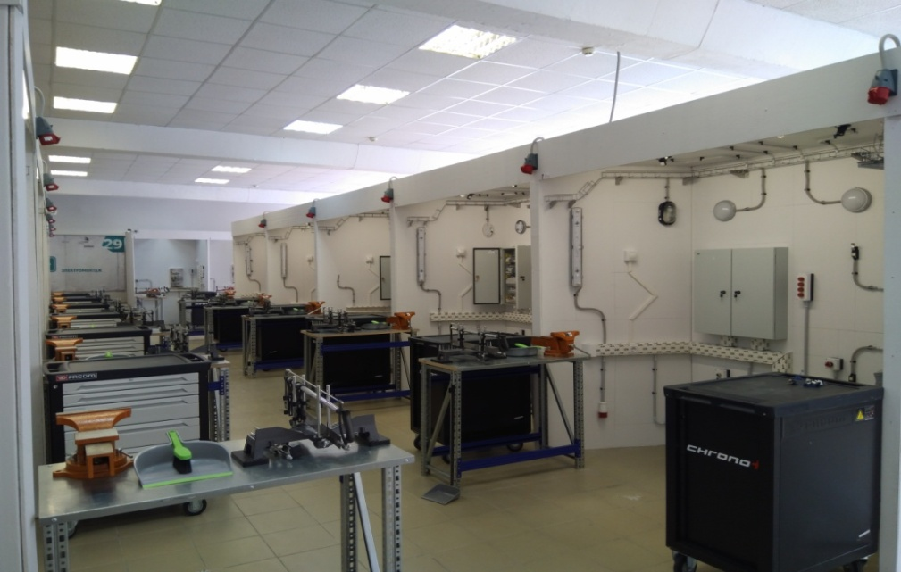
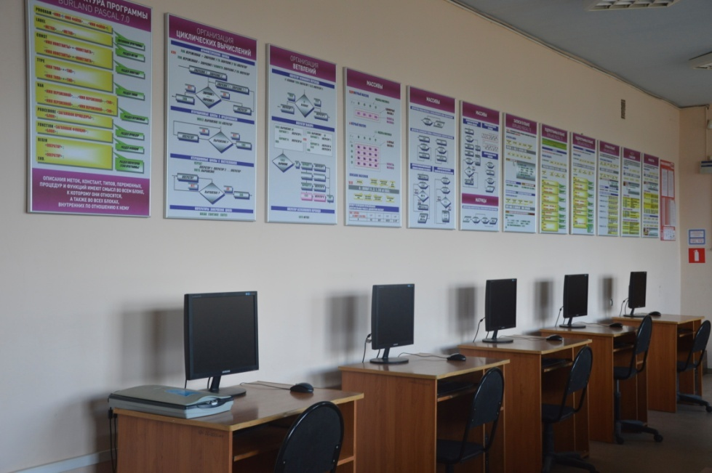
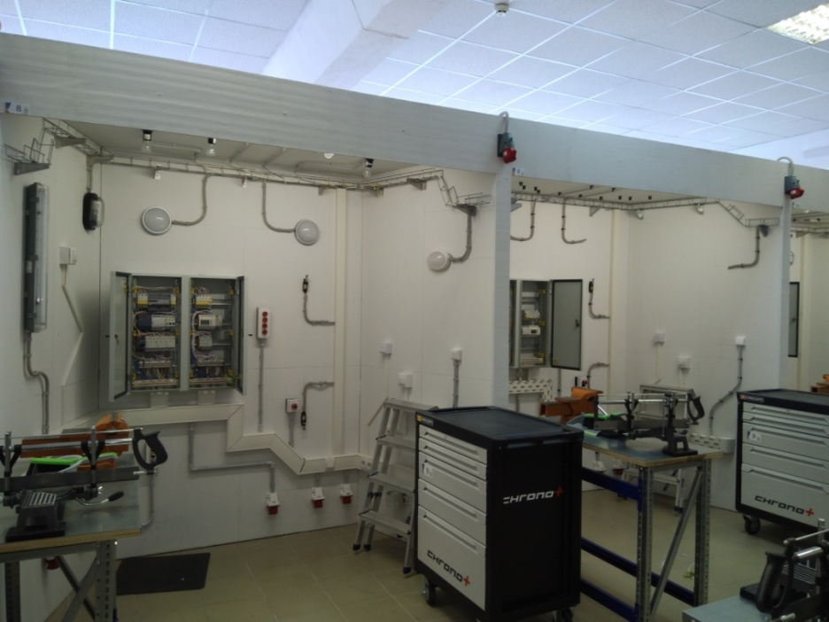
МАТЕРИАЛЬНО-ТЕХНИЧЕСКАЯ БАЗА

Slide 8
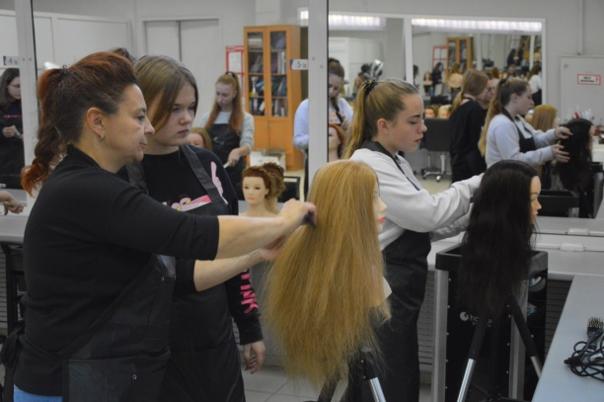
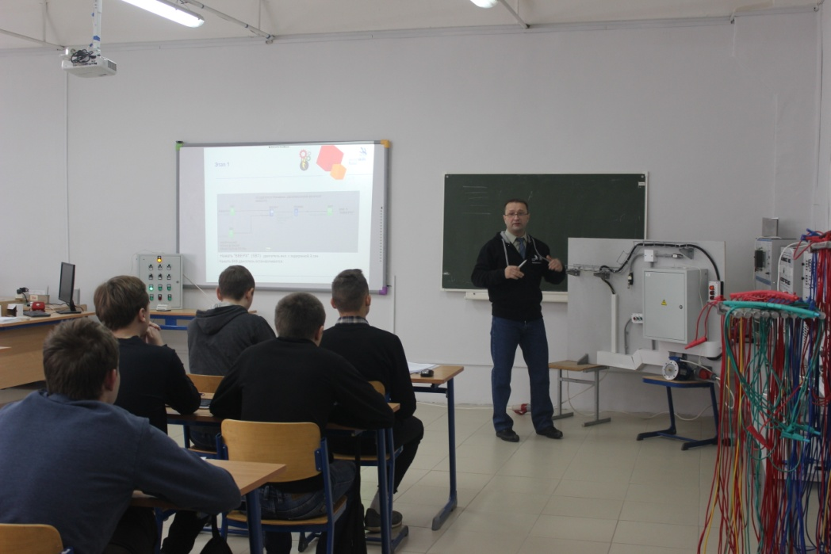

Slide 9
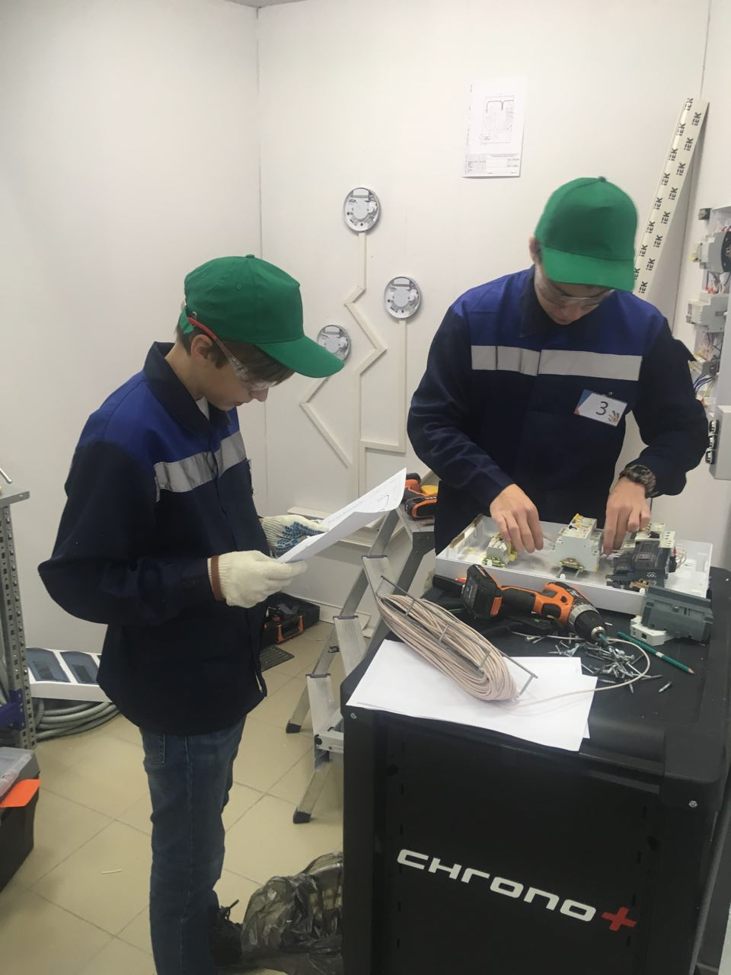
V Открытый региональный чемпионат «Молодые профессионалы» (WorldSkills Russia) Московская область – 2019г.

Slide 11
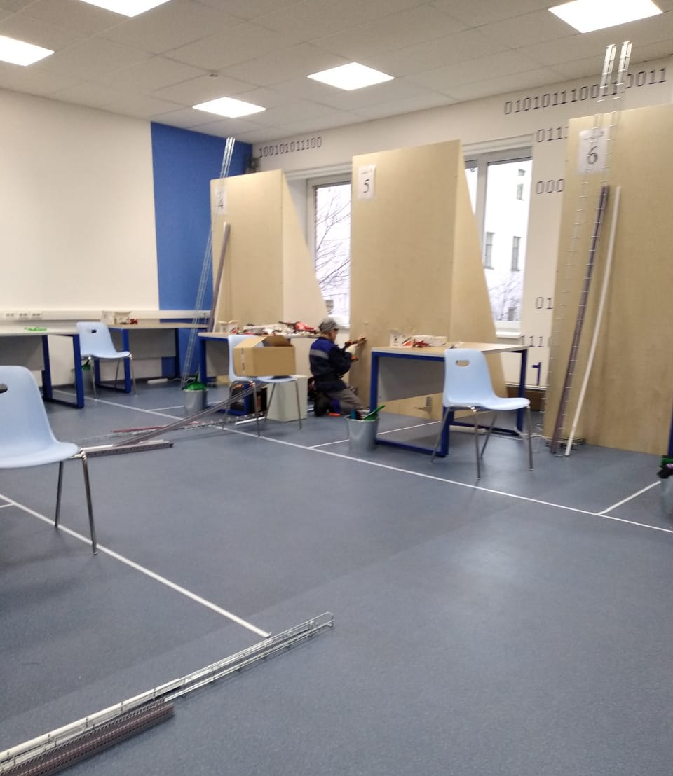
Участие в отборочных соревнований в состав Национальной сборной WorldSkills Russia Juniors. г.Санкт-Петербург, 4-7 декабря 2018г.

Slide 12
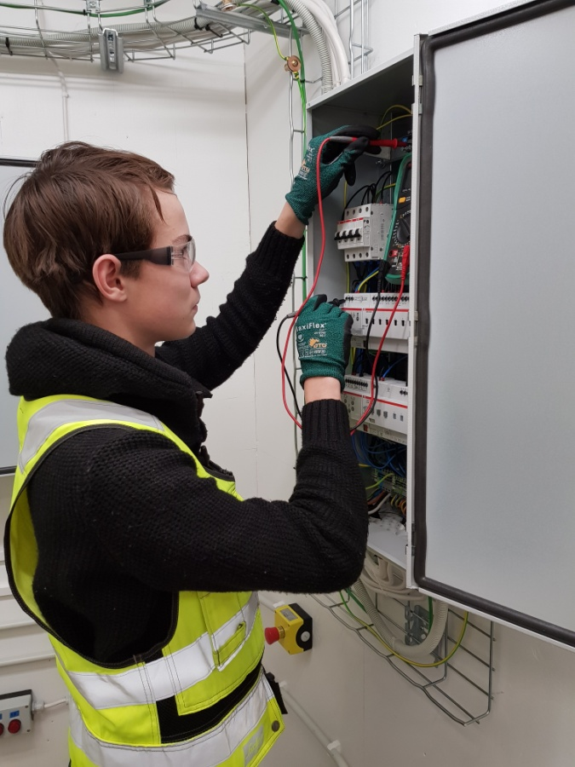
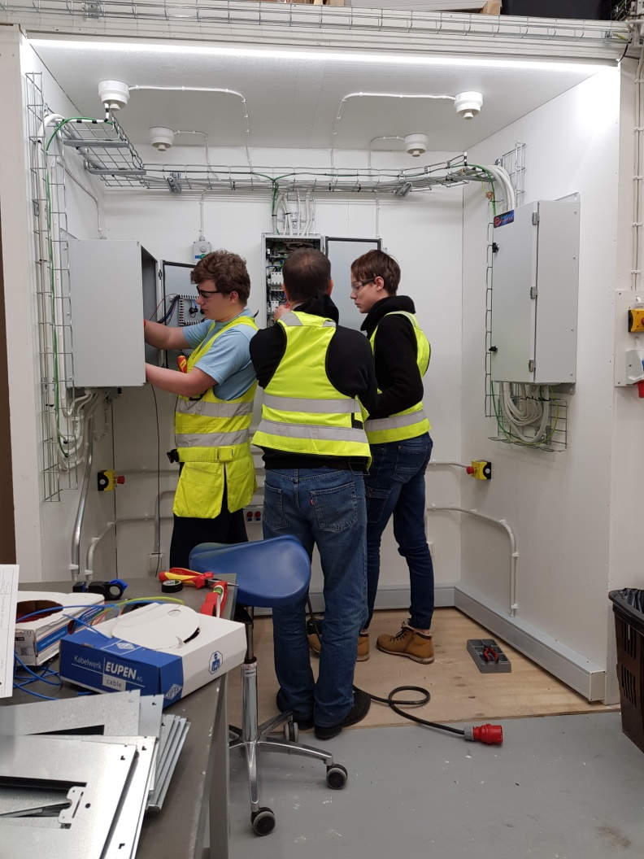
Международная стажировка победителей в Финляндии г. Ийсалми, 17-21 декабря 2018г.

Slide 13
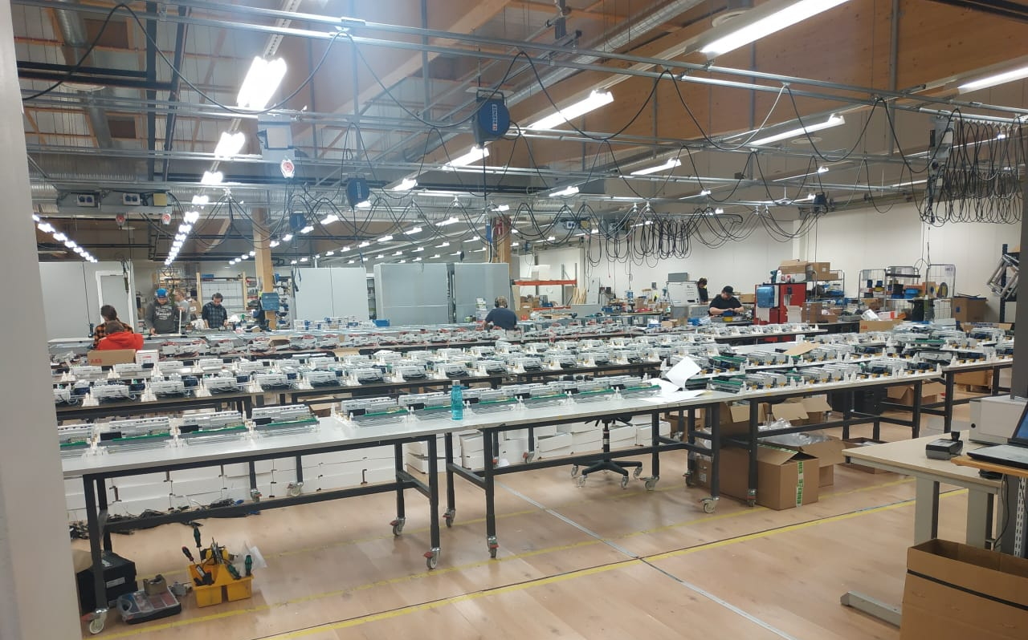

Slide 14
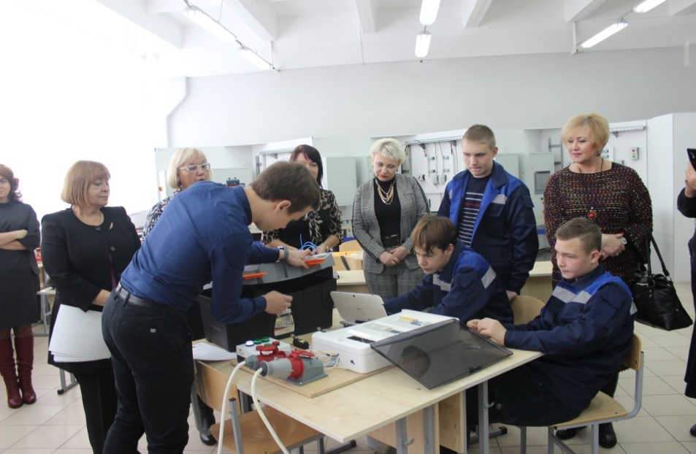
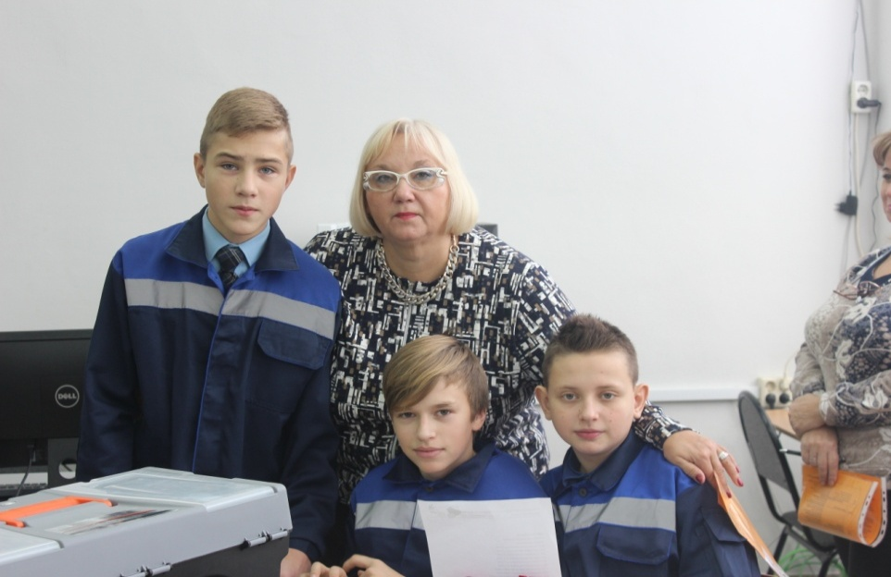
Региональный семинар «Создание эффективных условий подготовки специалистов и рабочих кадров на основе развития инфраструктурного и кадрового потенциалов ПОО» 29 ноября 2018г.
Мастер-класс: «Практический опыт реализации профессионального обучения школьников по направлению «Электромонтёр по ремонту и обслуживанию электрооборудования»

Slide 15
«Старт в профессию»
«Старт в профессию»

Slide 16
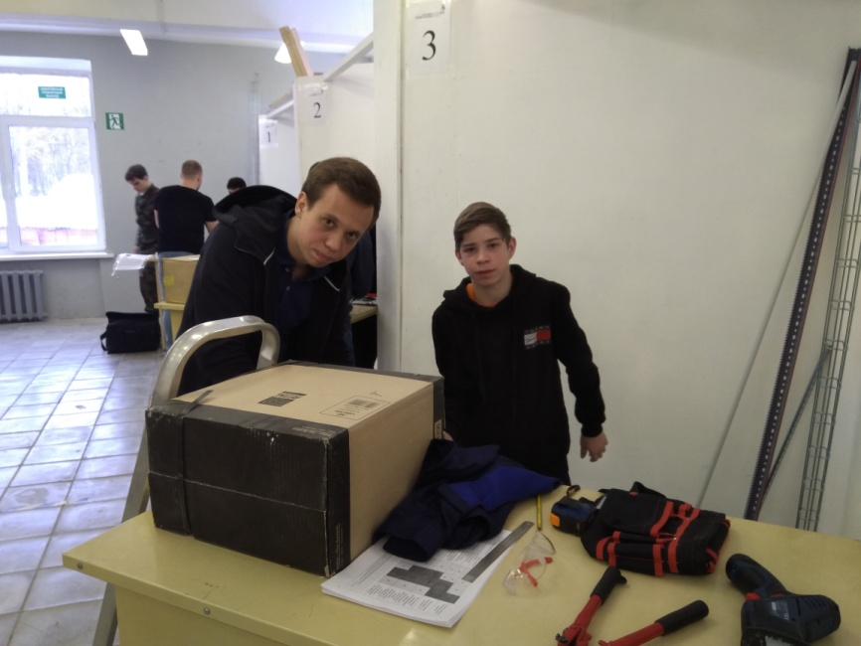
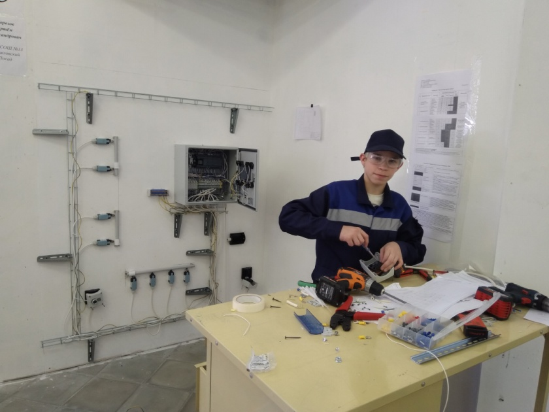
Участие в VII Открытом чемпионате профессионального мастерства "Московские мастера" по стандартам WorldSkills Russia
(г. Москва)

Slide 17
Перспективы развития практики профессионального обучения школьников
Выбор школьниками дальнейшей образовательной траектории
Создание центра по подготовке школьников Московской области для чемпионатов Ворлдскиллс по компетенциям «Электромонтаж»-юниоры, «Промышленная автоматика»- юниоры
Участие школьников в марте 2019 г. полуфинале VII Национального чемпионата WorldSkills по компетенциям: «Электромонтаж»-юниоры, «Промышленная автоматика»- юниоры

Slide 18
Профессиональное обучение школьников в СМИ
http://inpavposad.ru/novosti/obrazovanie/v-pavlovo-posadskom-tehnikume-prohodit-regionalnyy-chempionat-molodye-professionaly
http://ppteh.ru/glavnaya/novosti/243-otkrytaya-innovatsionnaya-ploshchadka-sistemy-spo-moskovskoj-oblasti.html
http://ppteh.ru/glavnaya/novosti/249-mezhdunarodnaya-stazhirovka-pobeditelej-v-finlyandii.html
http://pavpos.ru/news/10336

